Slide 1
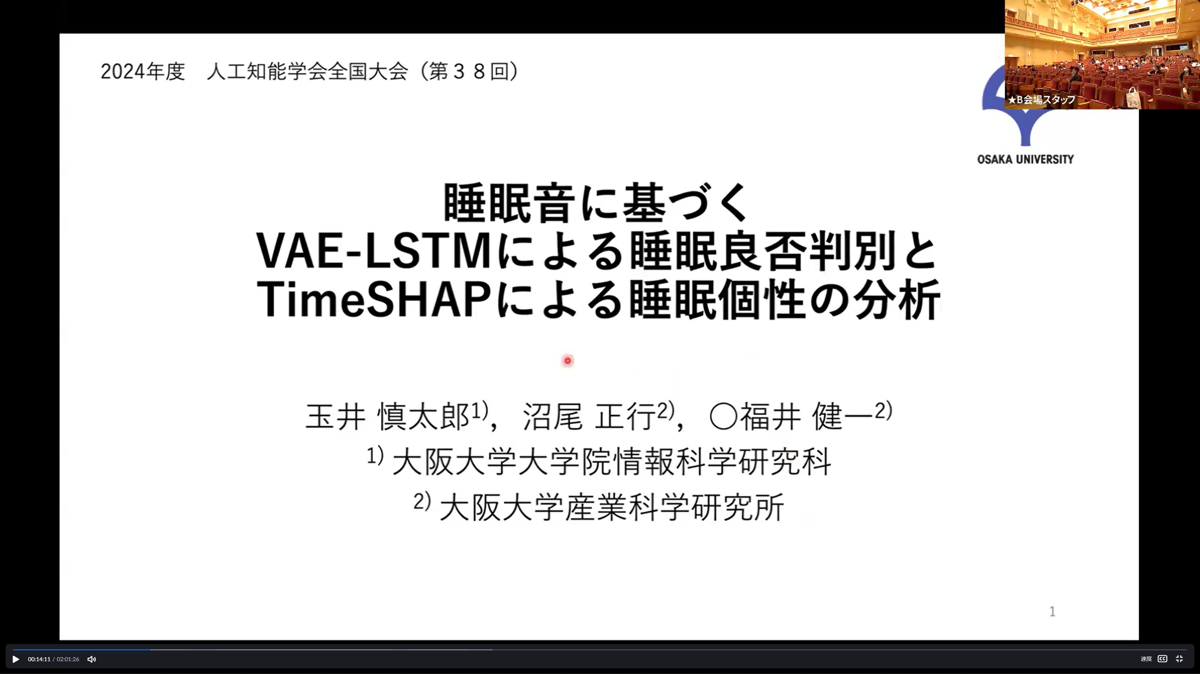

Slide 2
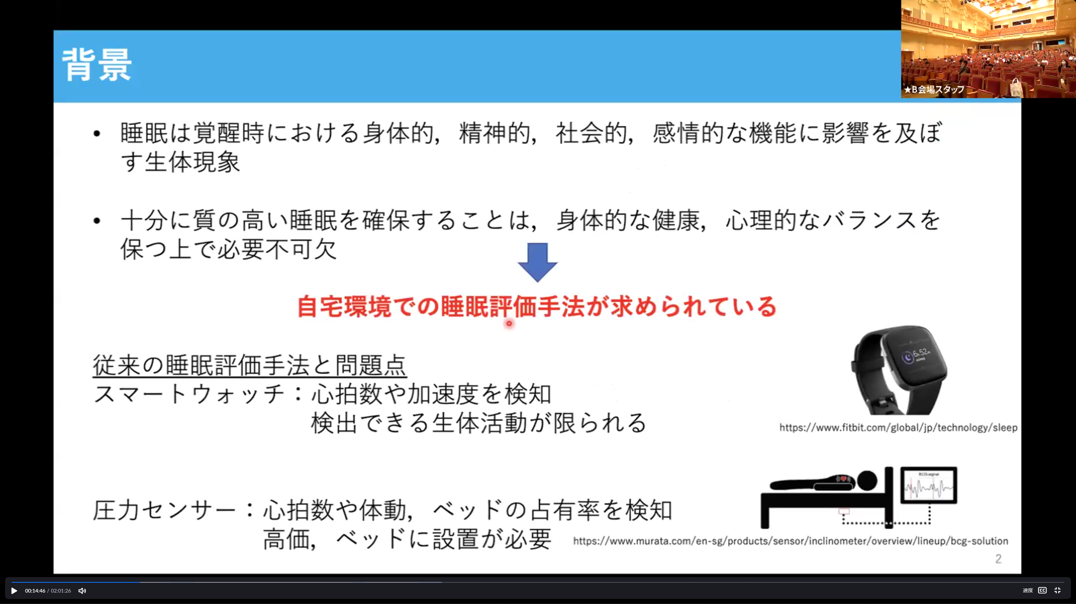

Slide 3
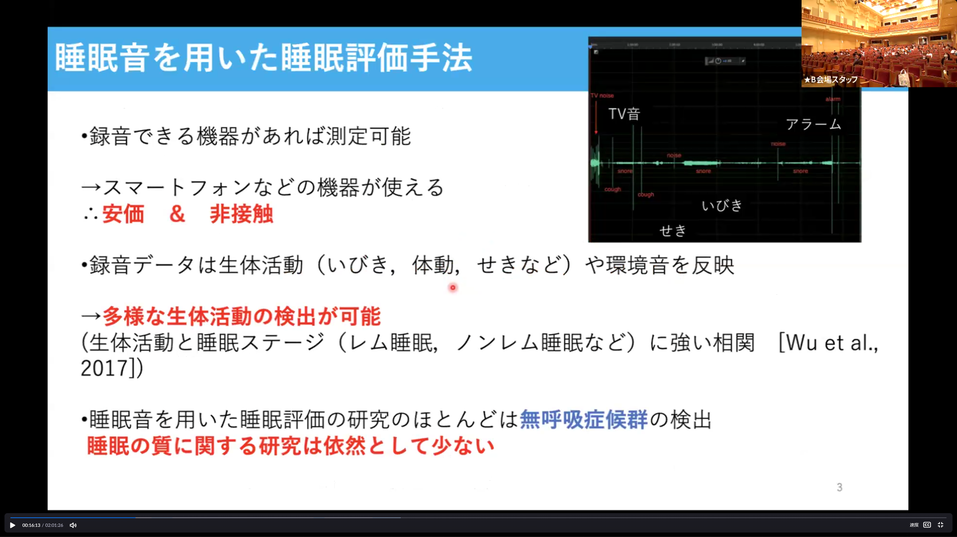

Slide 4
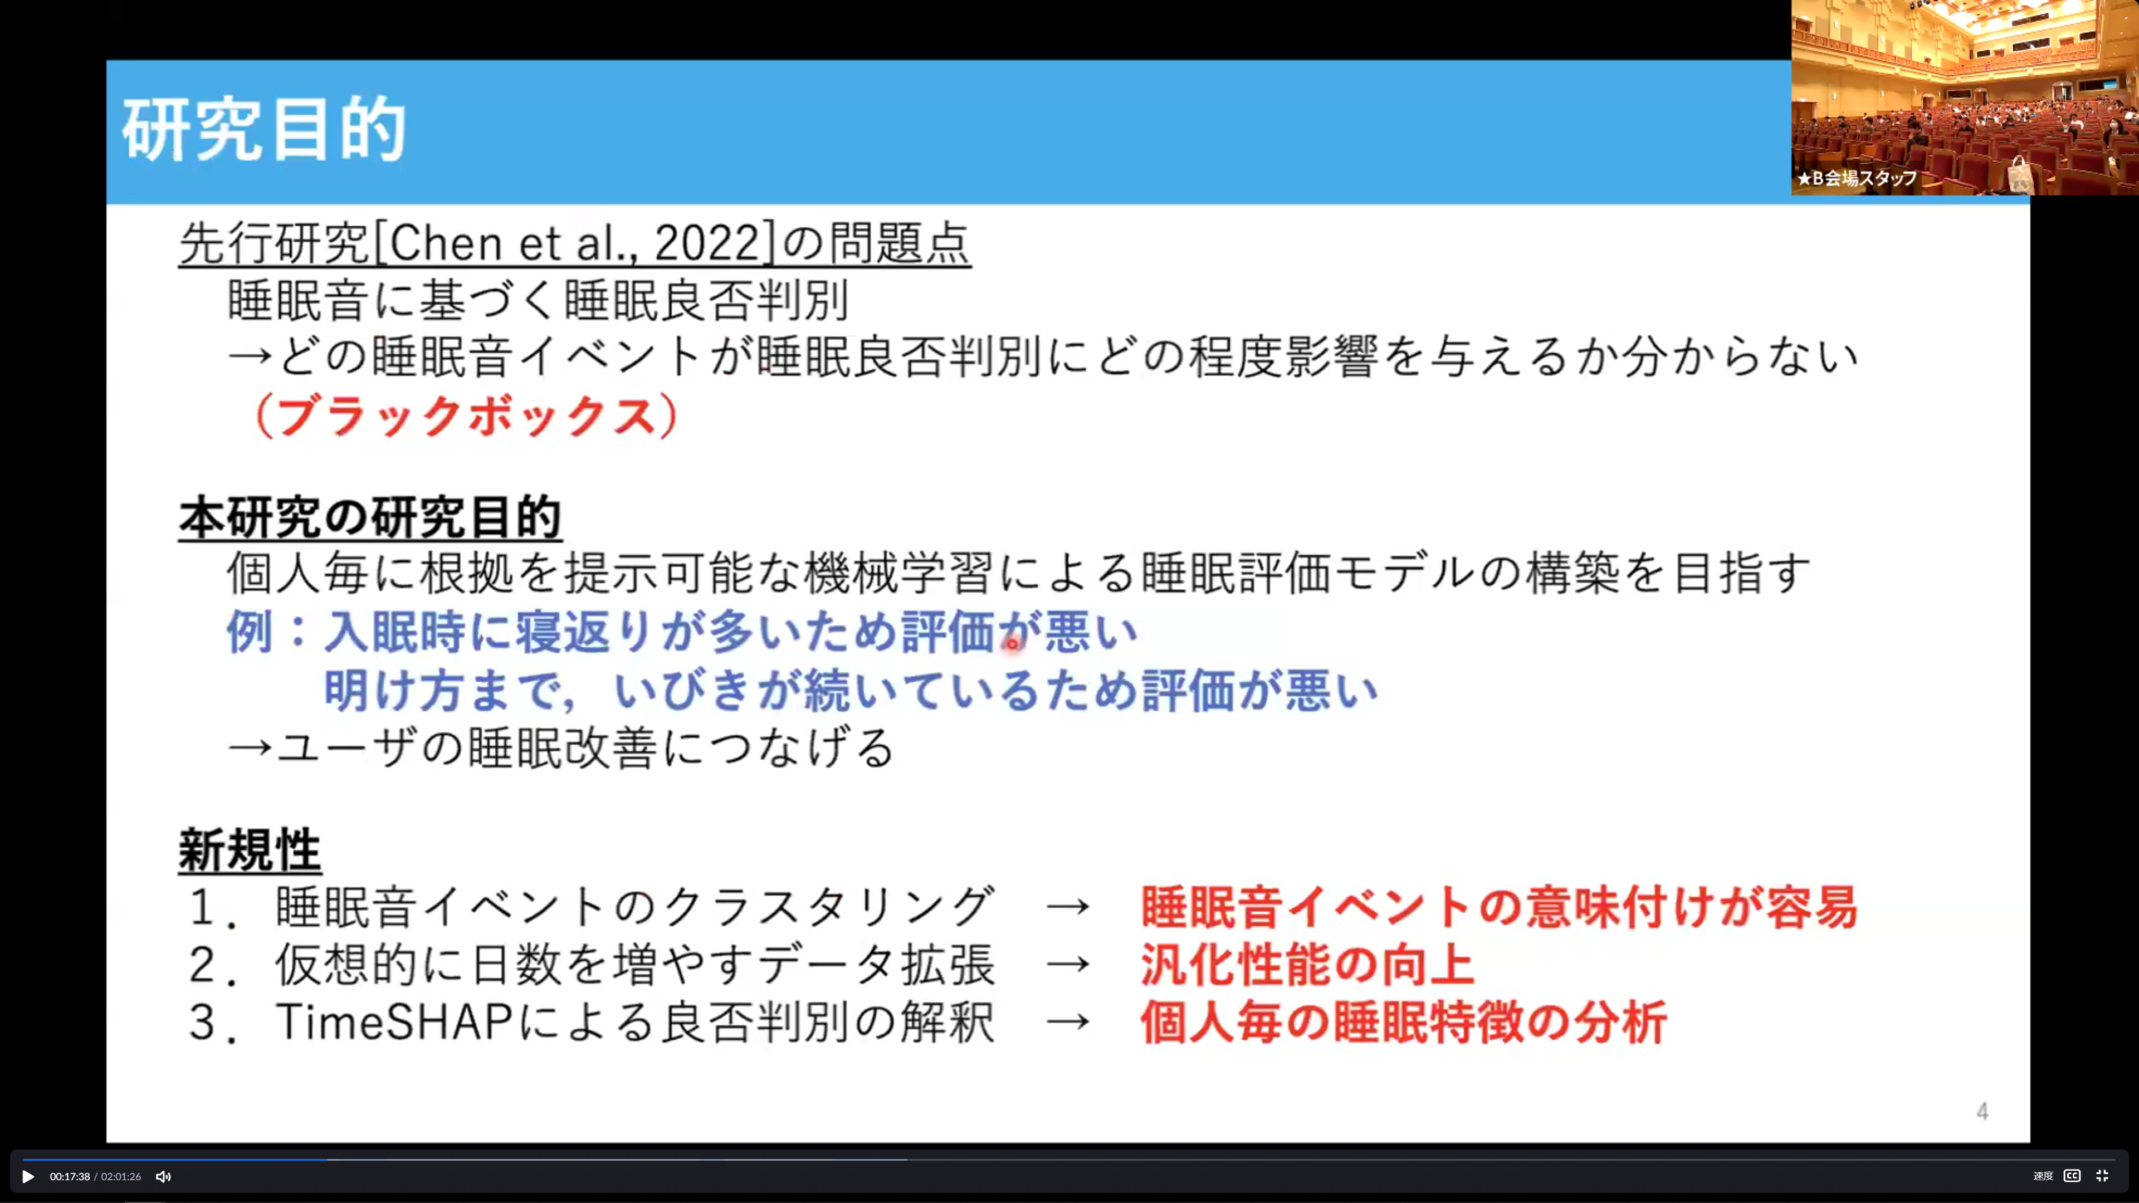

Slide 5
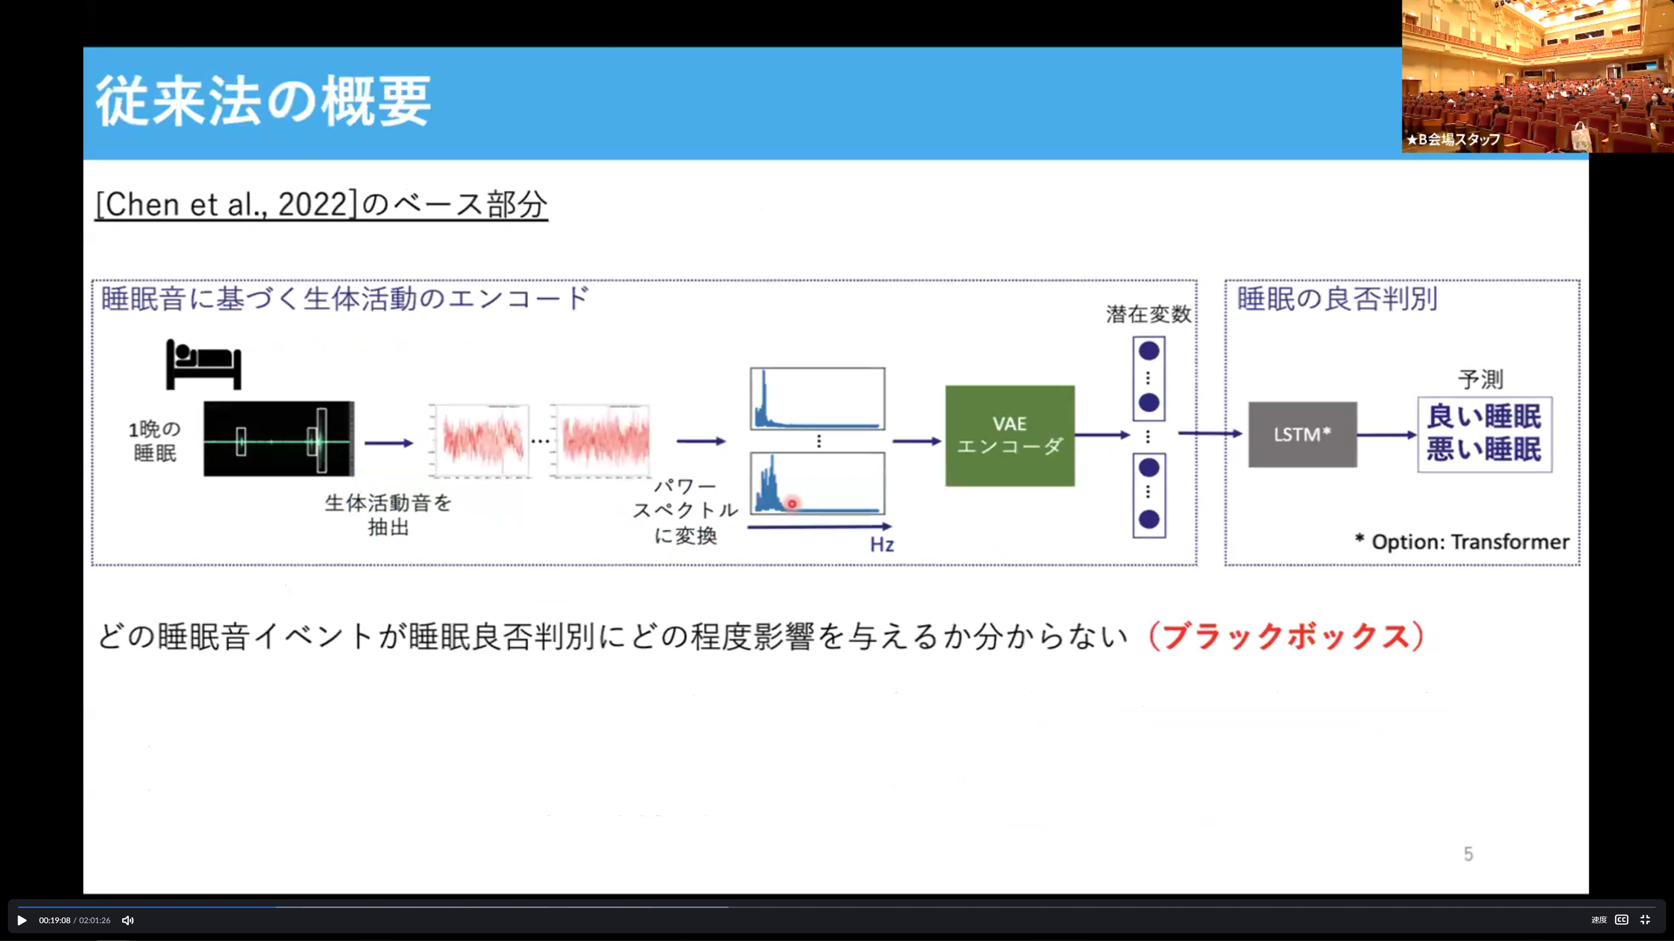

Slide 6
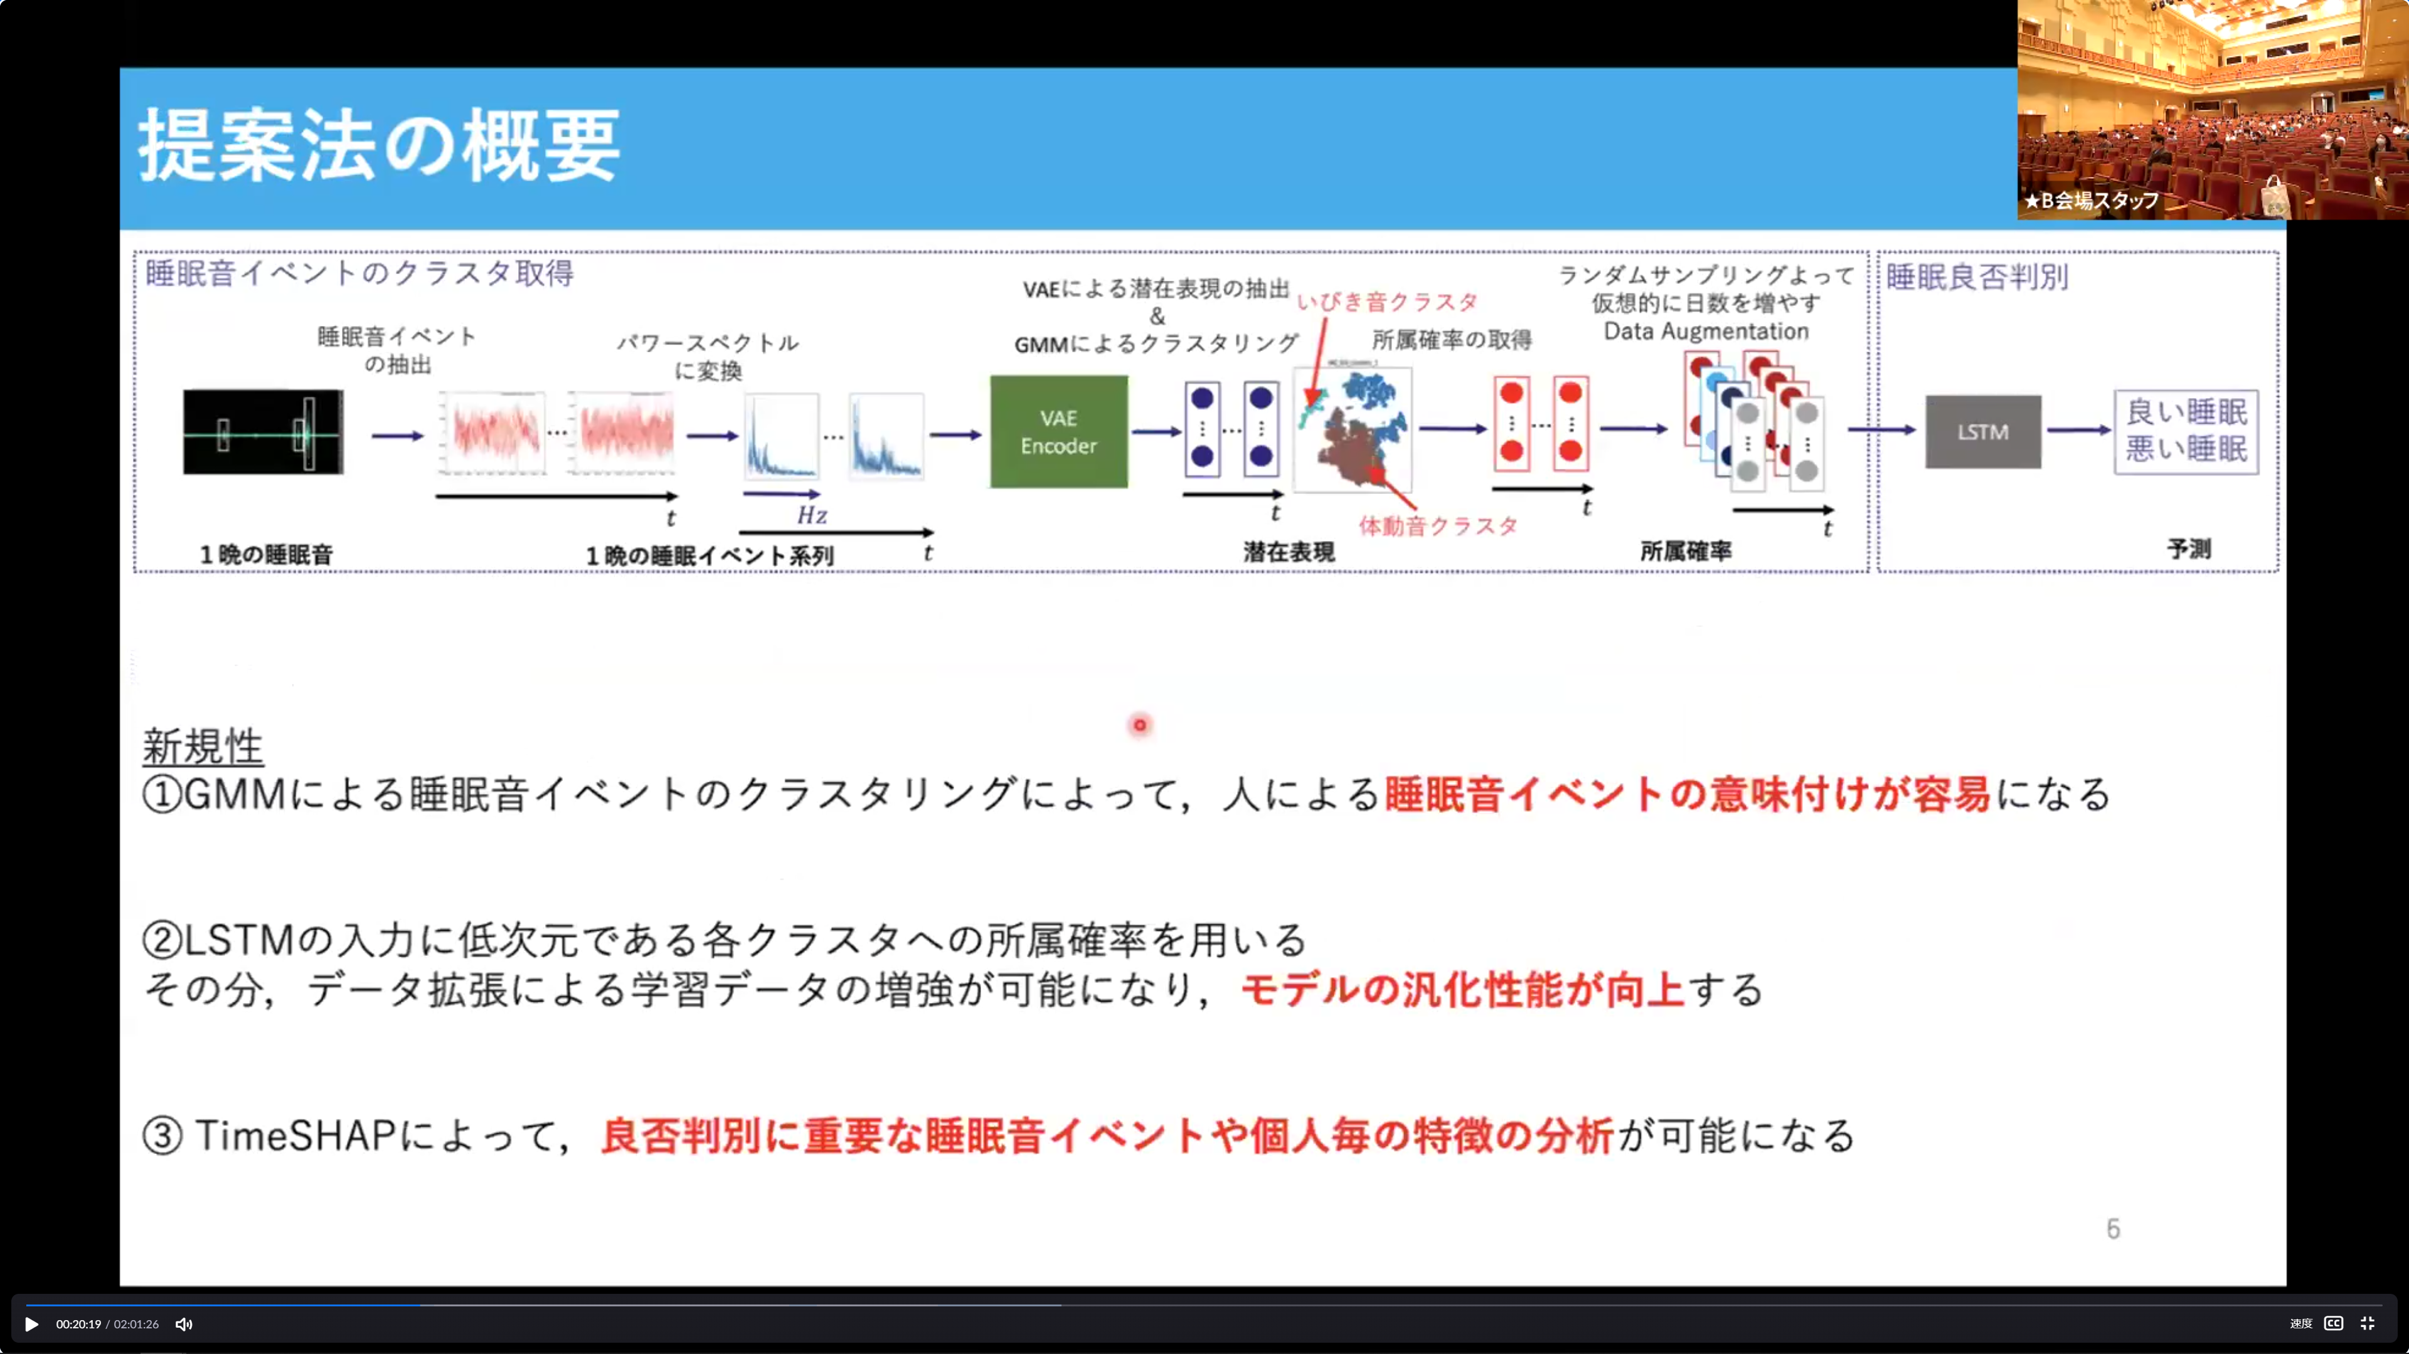
Notes:
②について
LSTMへの入力について、従来法ではVAEで得られた潜在変数のベクトルをそのままインプットしていたが、
今回は、各クラスタへの所属確率を用いることにより、次元削減の効果が得られ、その分、データが増えても計算量増やさず、
結果としてモデルの汎化性能の向上が見られた。

Slide 7
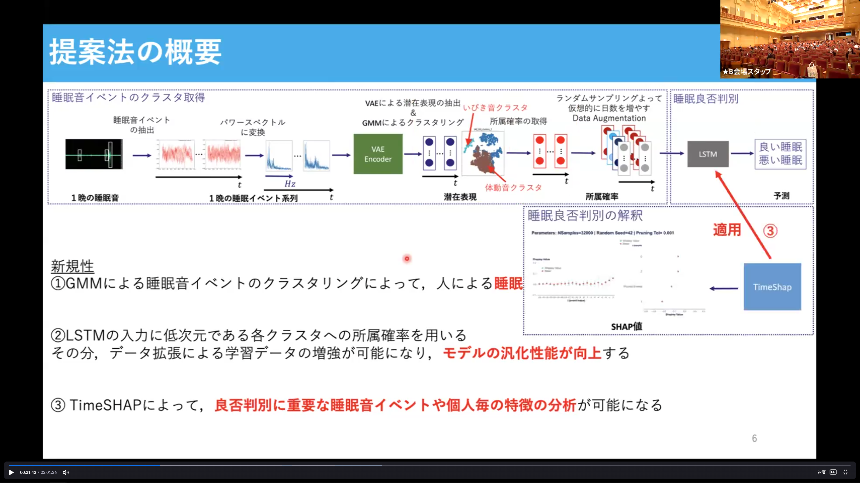
Notes:
③学習済みのLSTMにTimeSHAPを適応した。

Slide 8
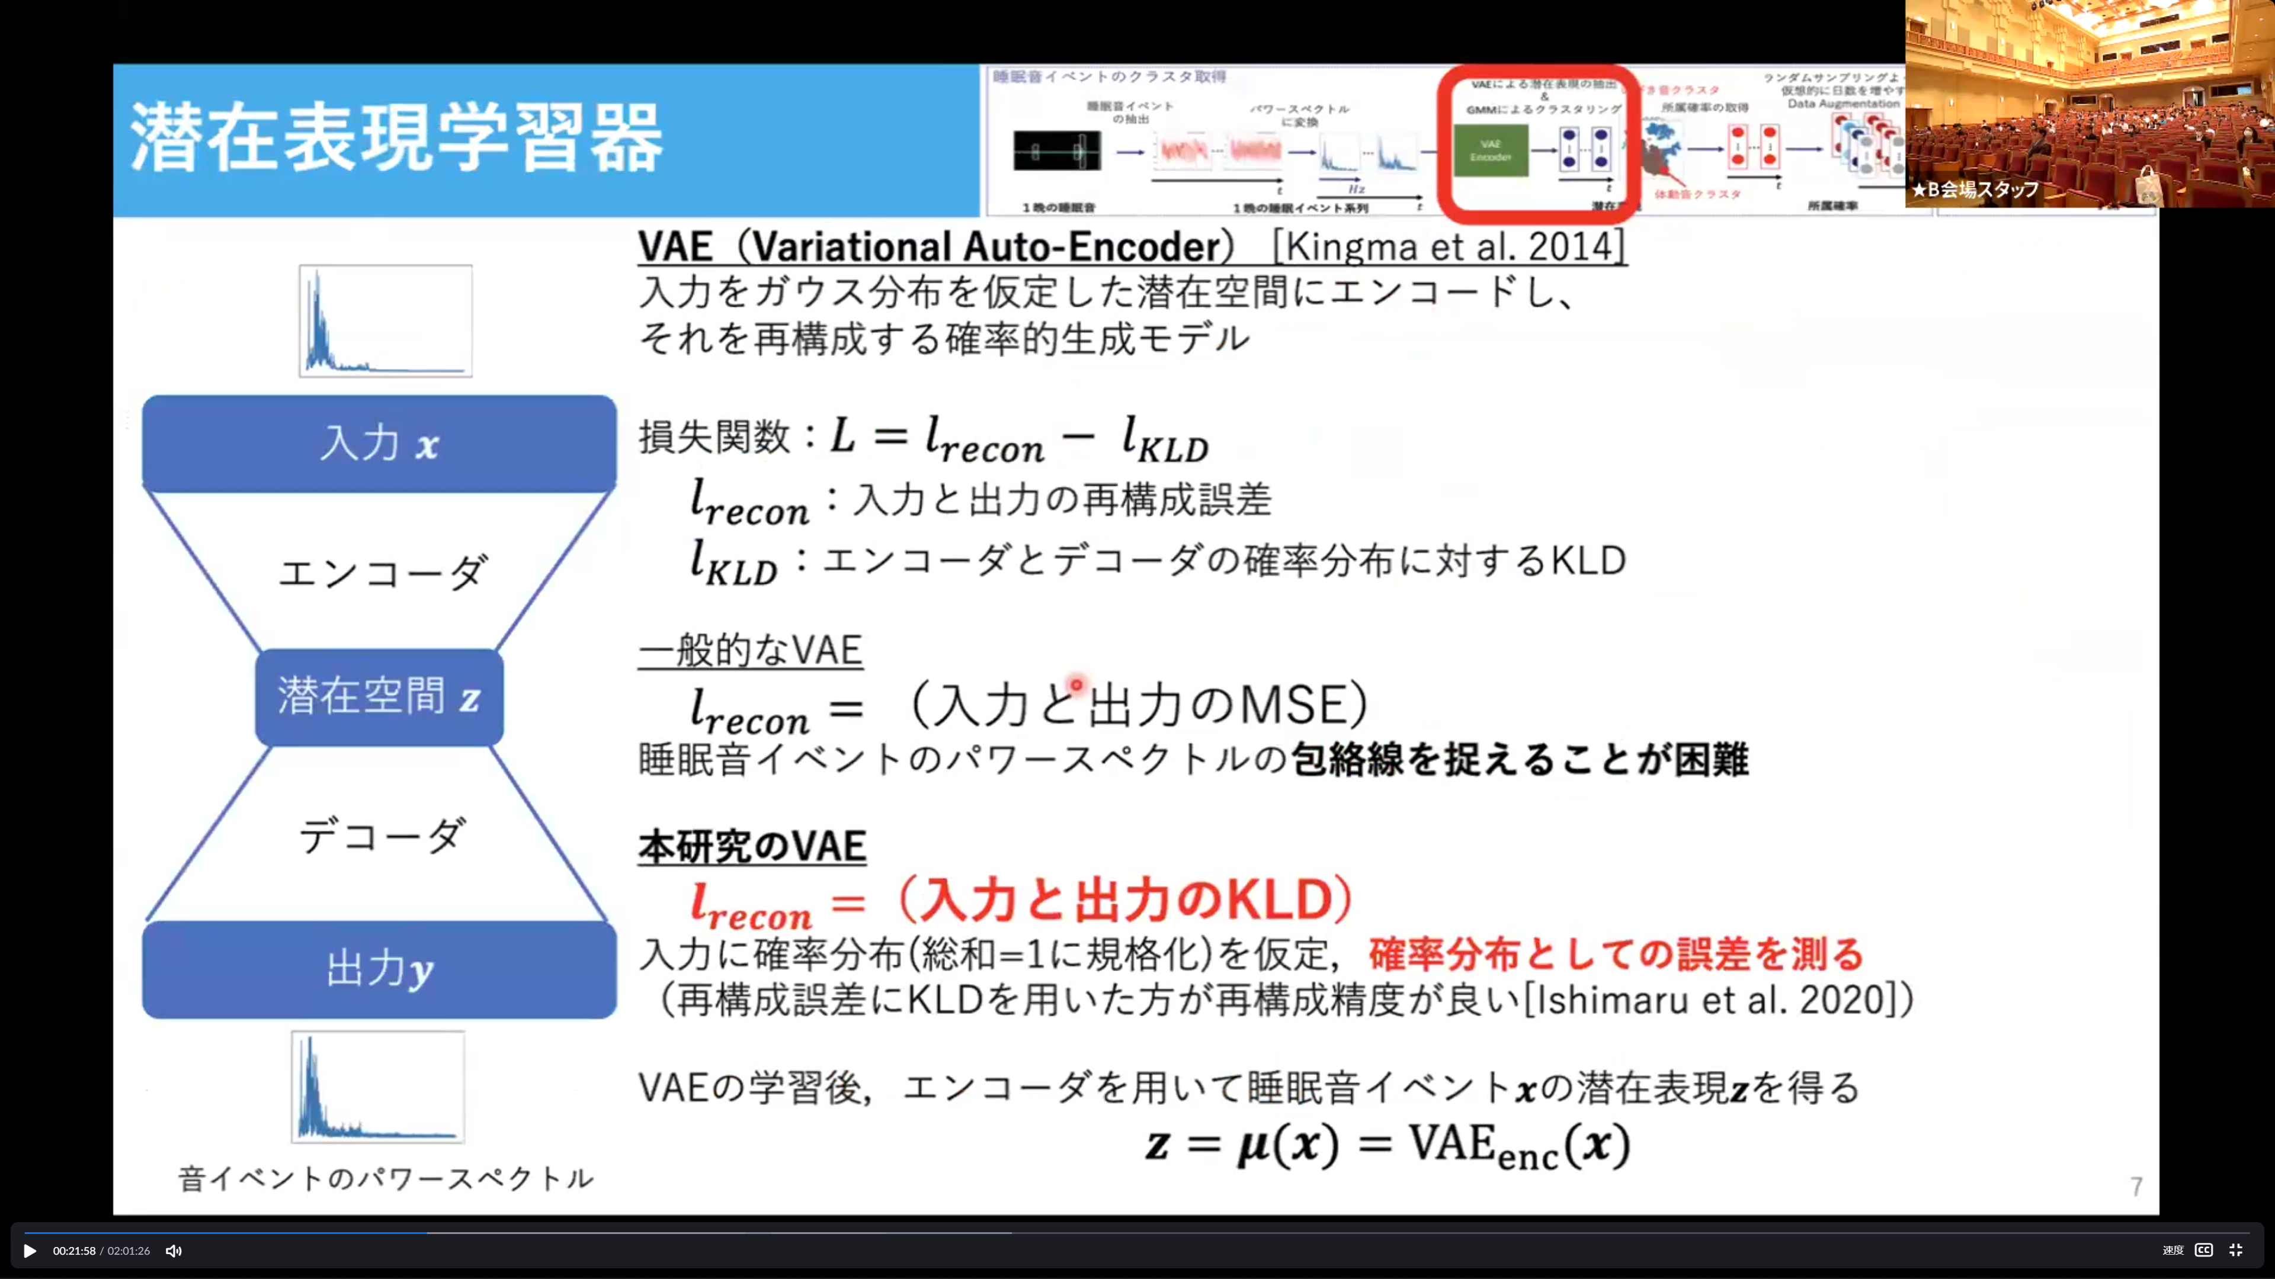
Notes:
VAEでもひと工夫している。
それは損失関数についての工夫。
一般的なVAEでは入力-出力のMSEをlossとするが、これだと包絡線を捉えることが困難（なぜなら、MSEは一点一点同士の二乗誤差を見ていくから）
そこで、本研究では入力と出力のKL-Divergenceを用いている。

Slide 9
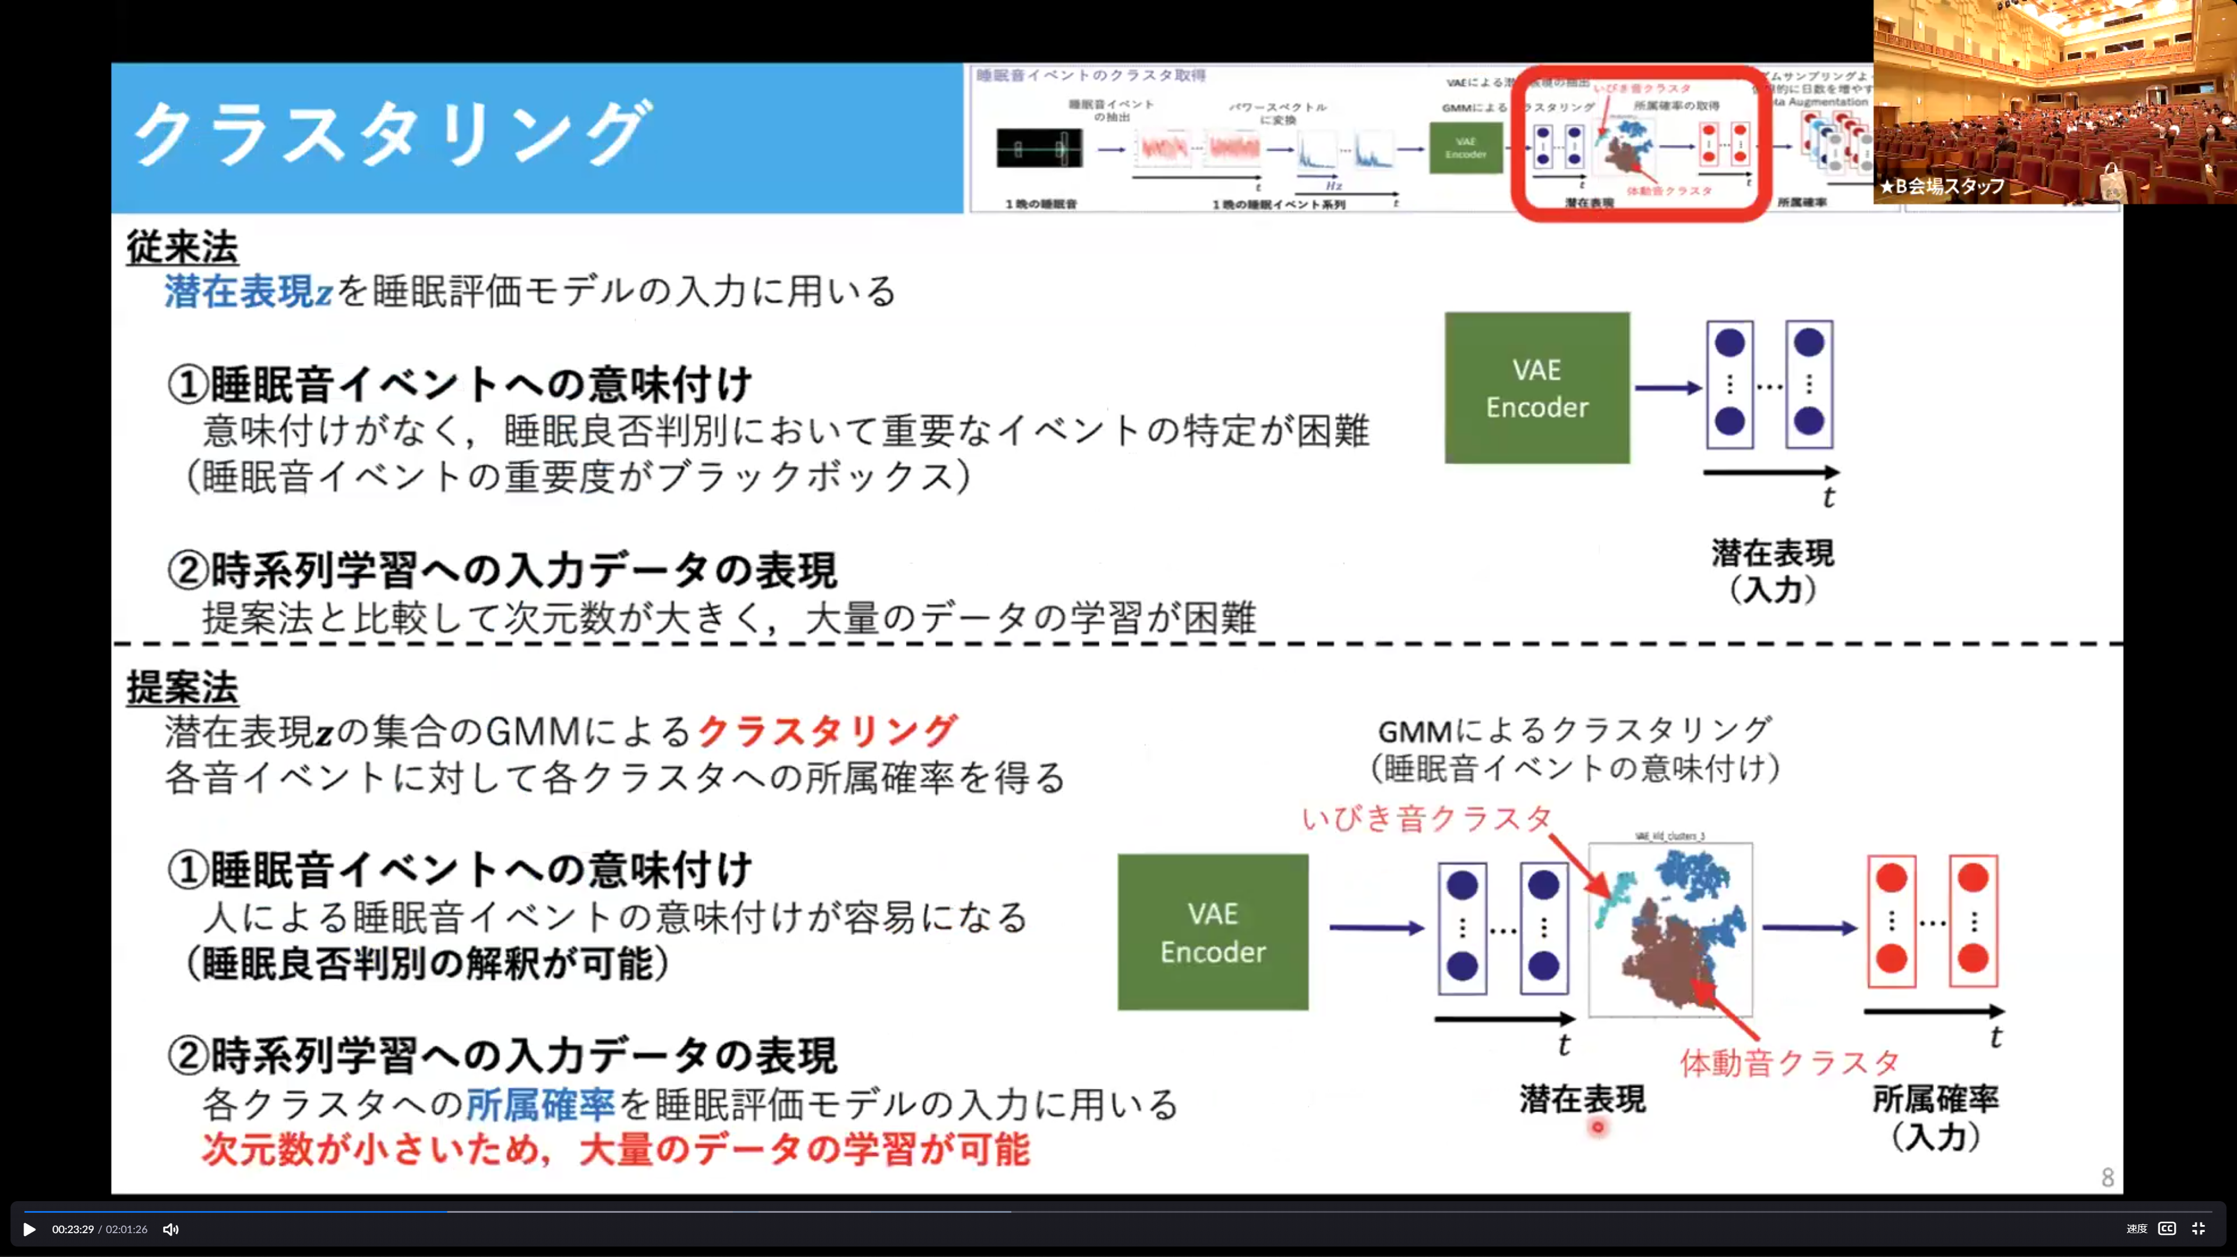

Slide 10
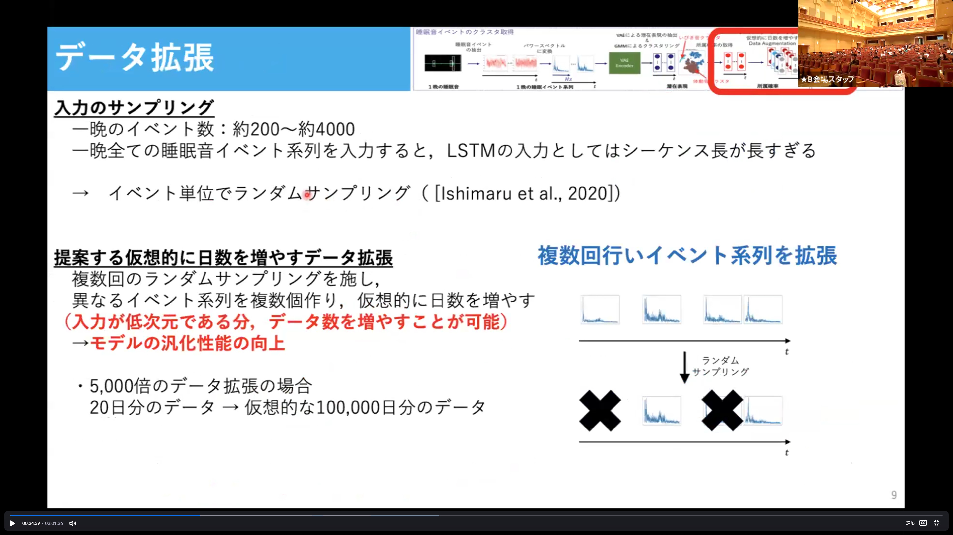

Slide 11
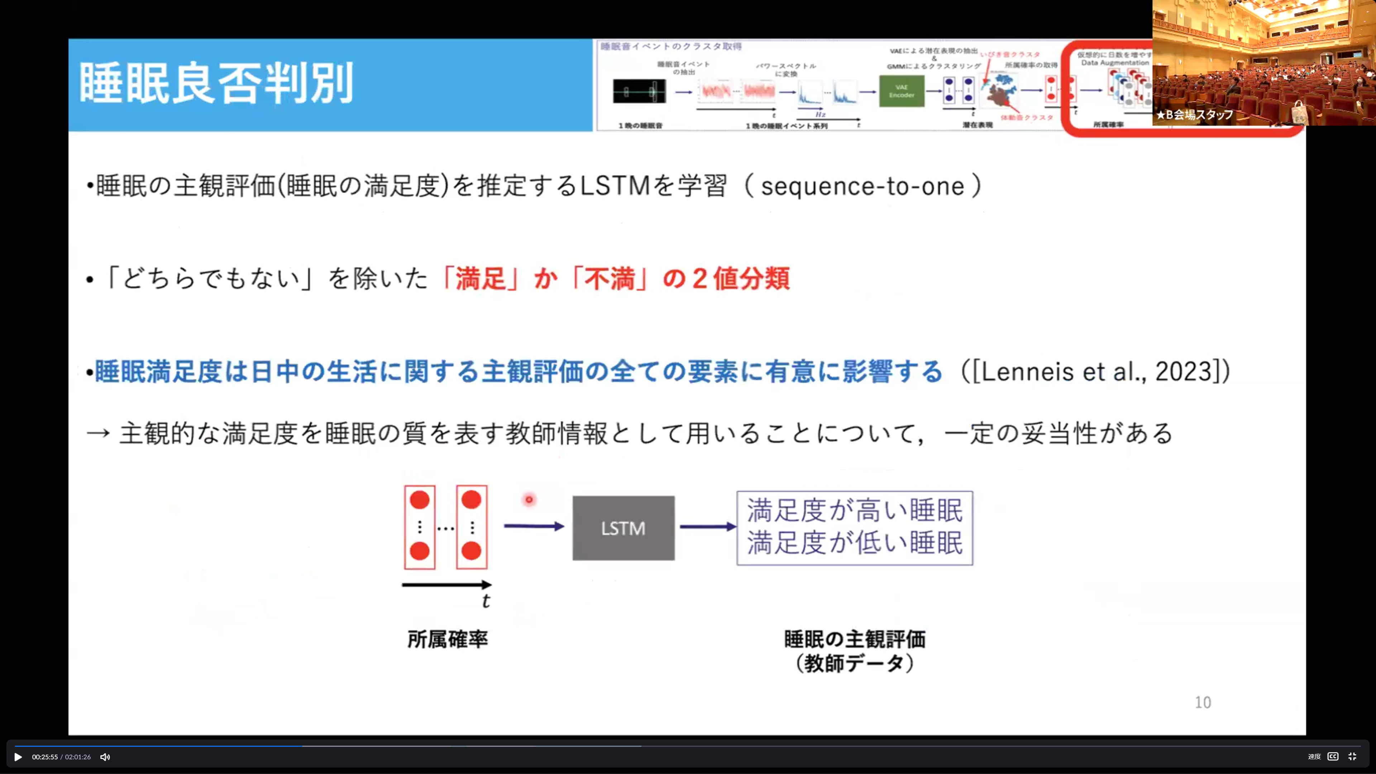
Notes:
睡眠の評価というのはとても難しく、睡眠科学の方でも客観的な指標は存在していない。
そこで本研究では、満足度に基づいている。

Slide 12
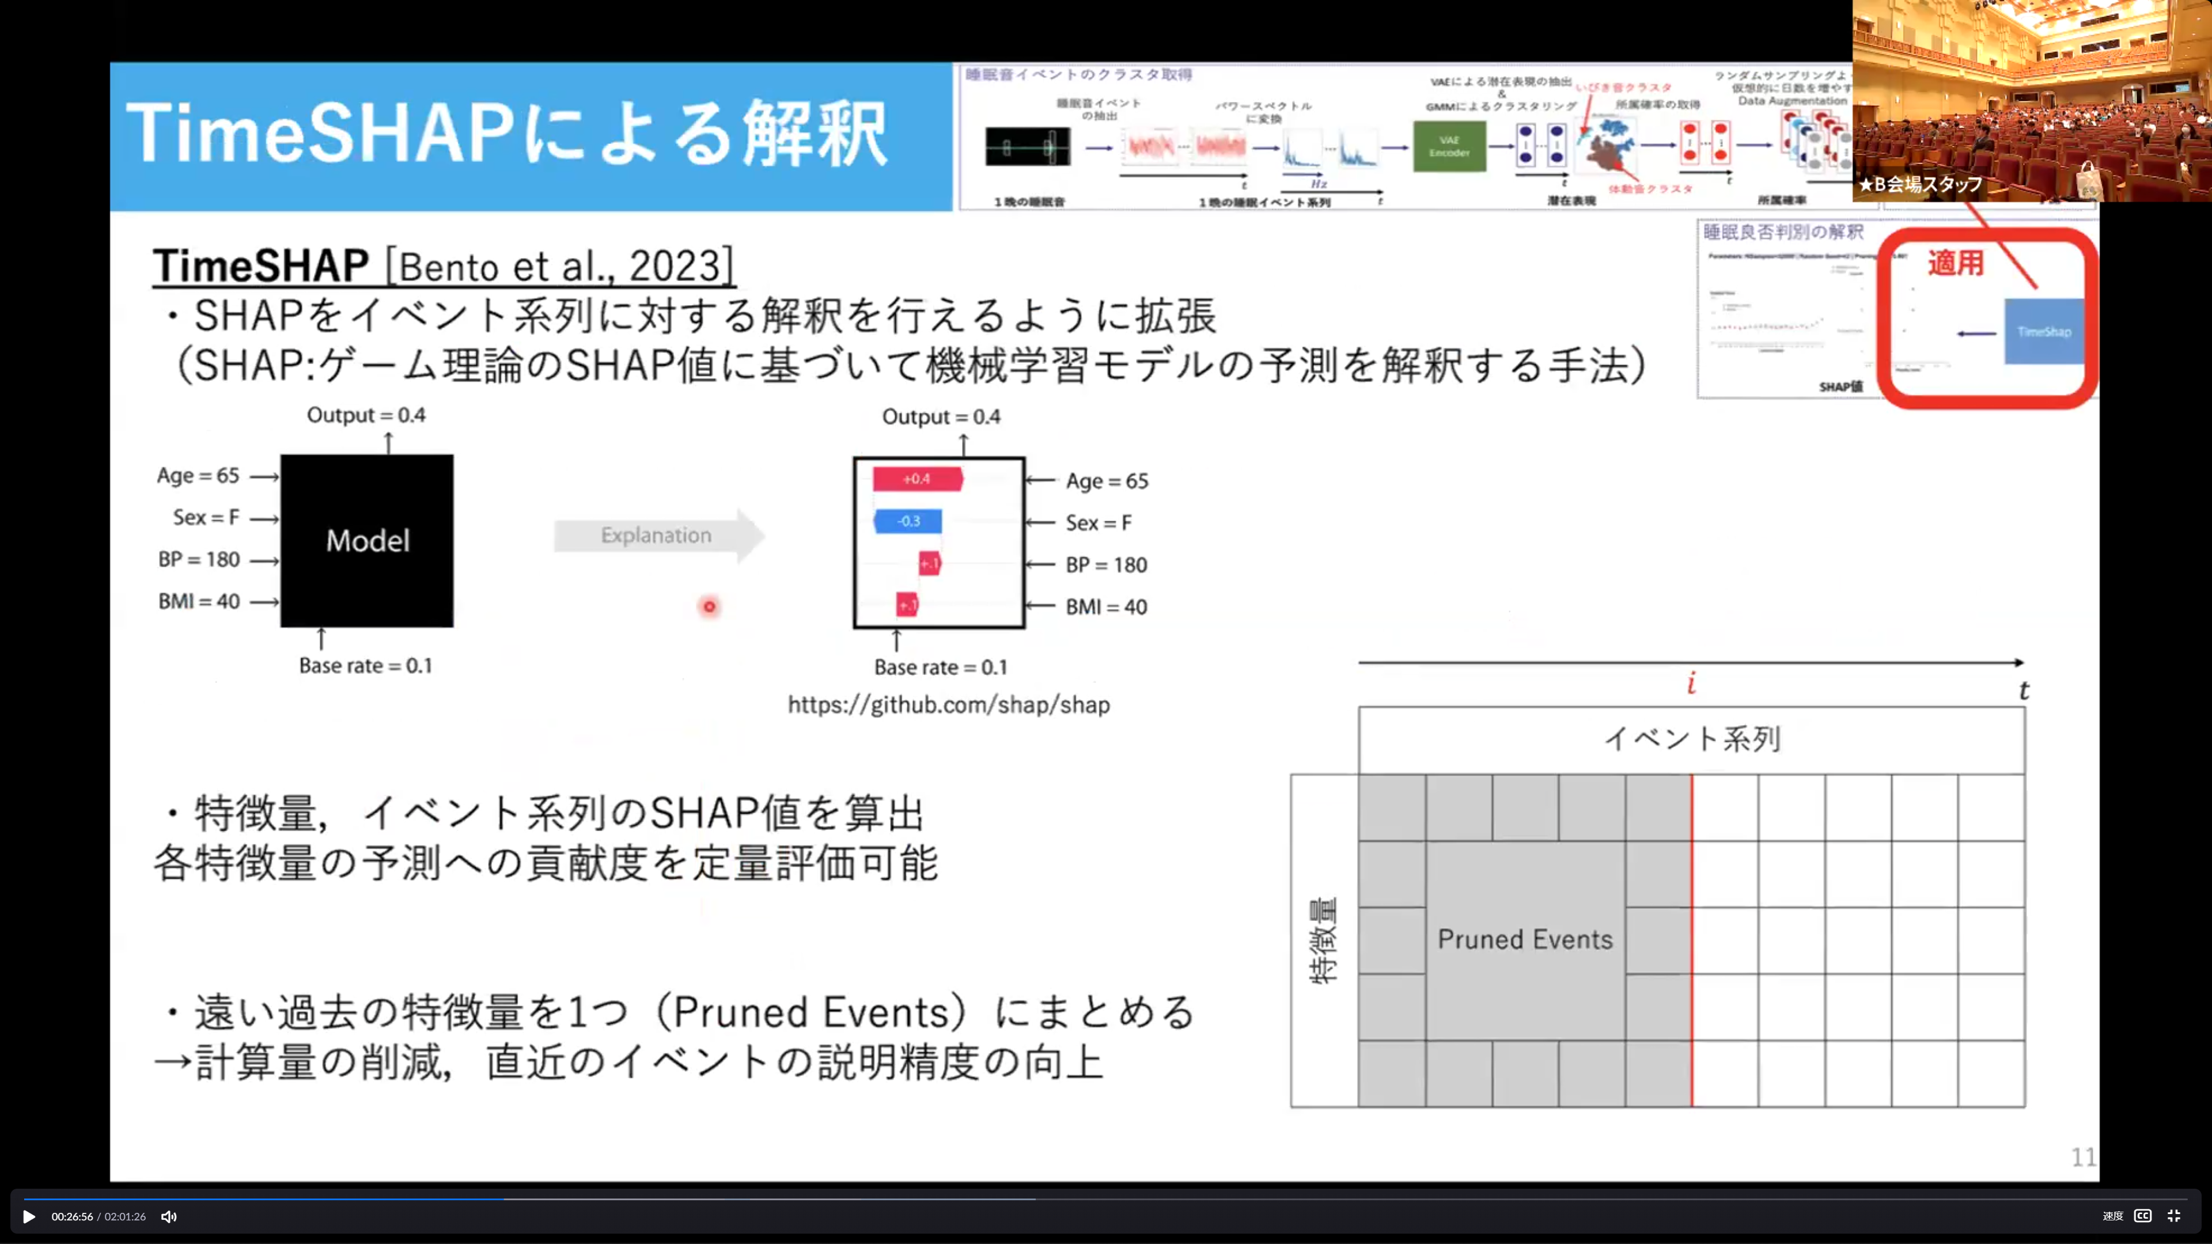

Slide 13
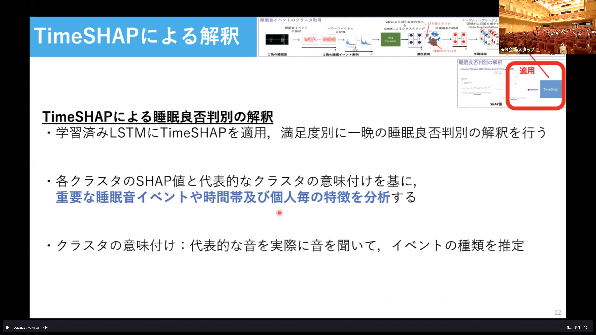

Slide 14
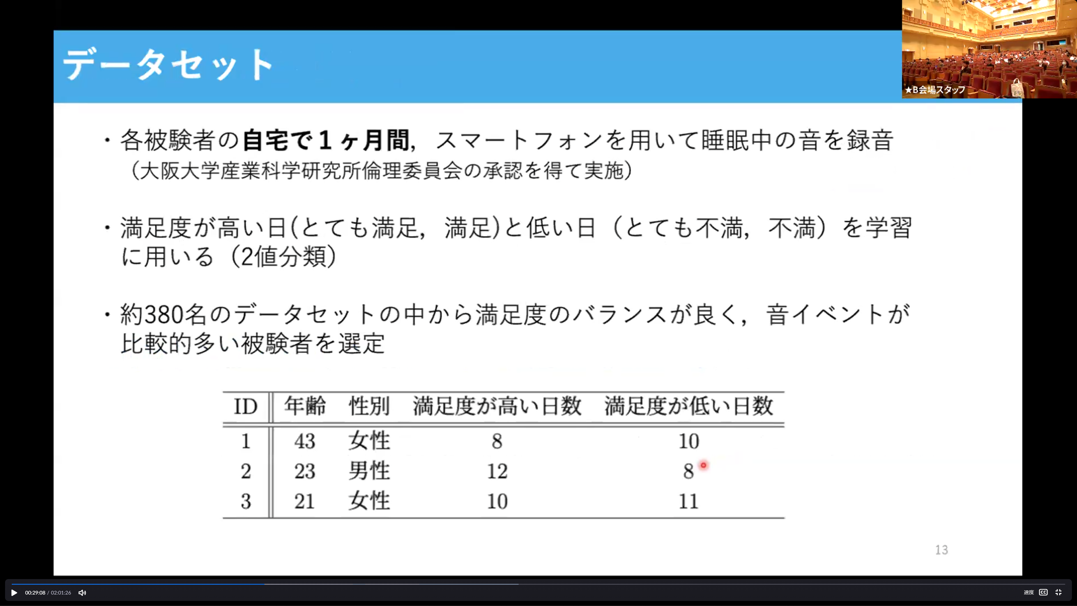

Slide 15
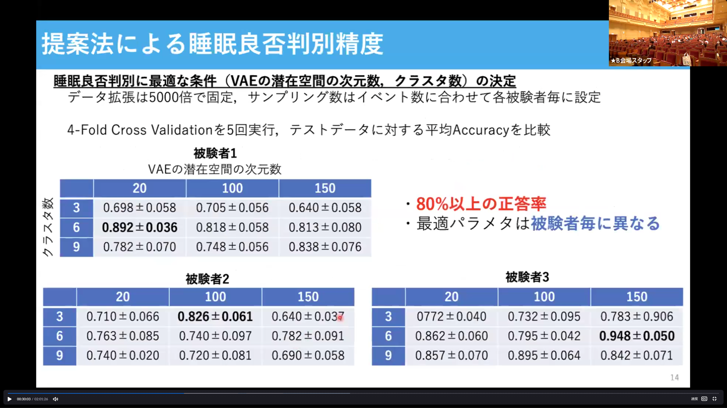

Slide 16
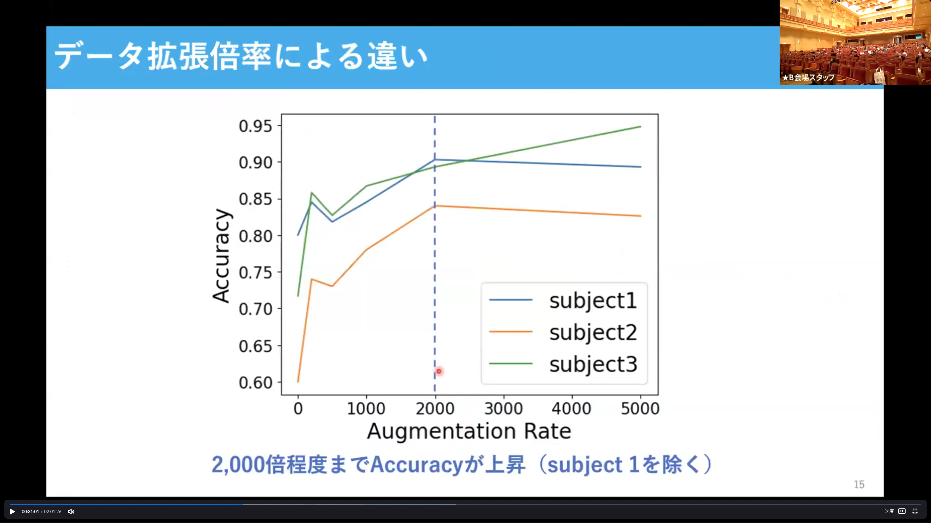

Slide 17
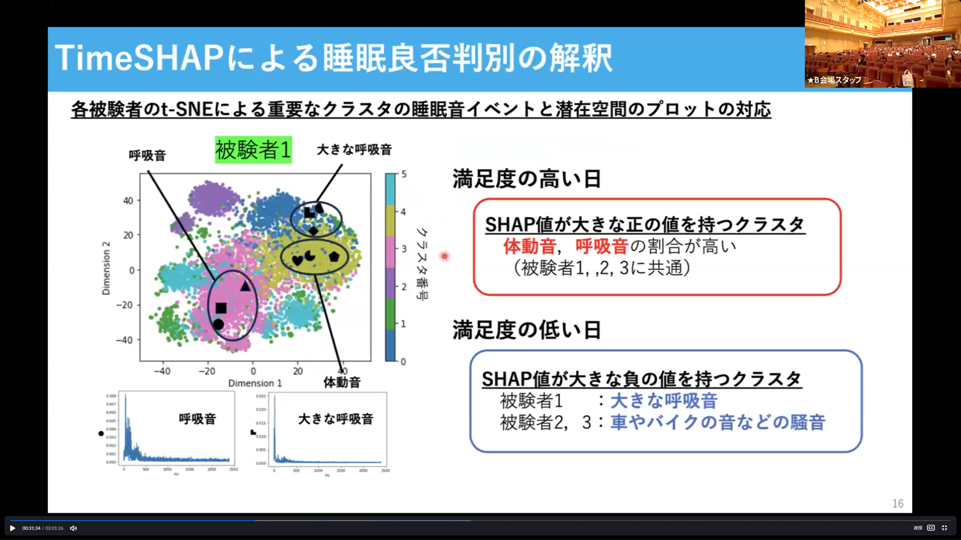

Slide 18
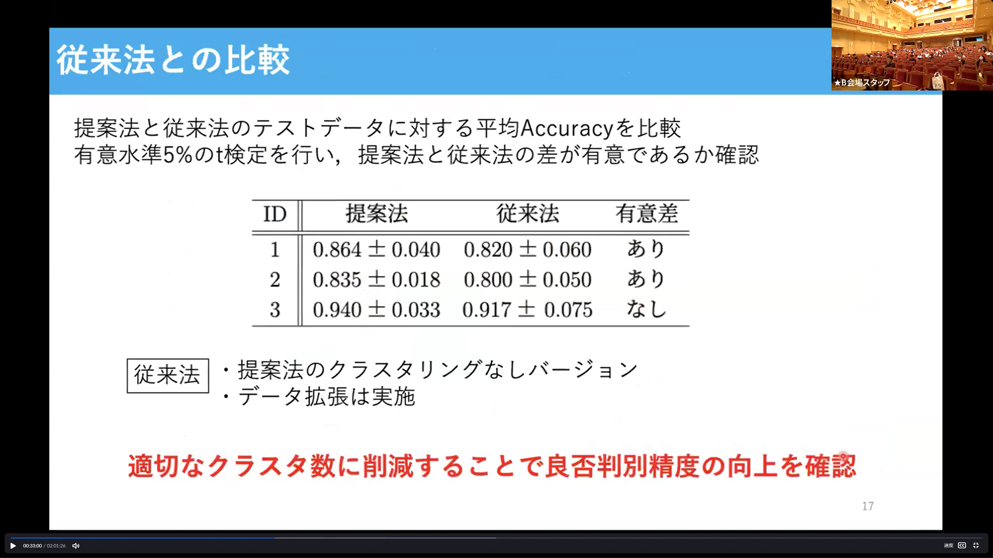

Slide 19
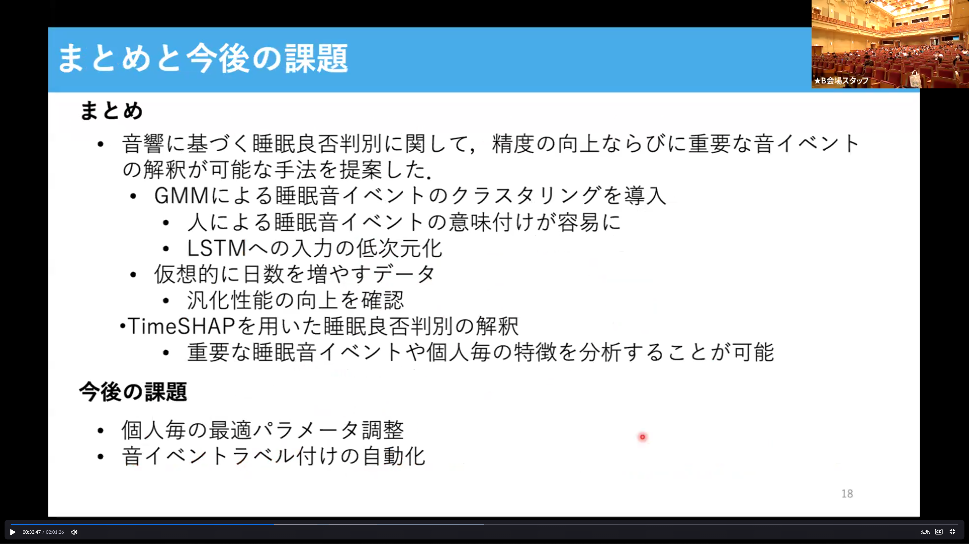
Notes:
音イベントラベル付けの自動化に関して、
今回はクラスタリングされたそれぞれのグループがどういう性質の音であるかは人間が直接聴いて判断しているので、
この部分も自動化できる仕組みを考えたい。

Slide 20
Q＆A

Slide 21
●Q＆A

